Slide 1
Градиентная теплометрия - инновационная разработка СПбПУ для теплоэнергетики Санкт-Петербурга
Профессор кафедры «Теплофизика энергетических установок» СПбПУ
д.т.н. Андрей Владимирович МИТЯКОВ

Slide 2
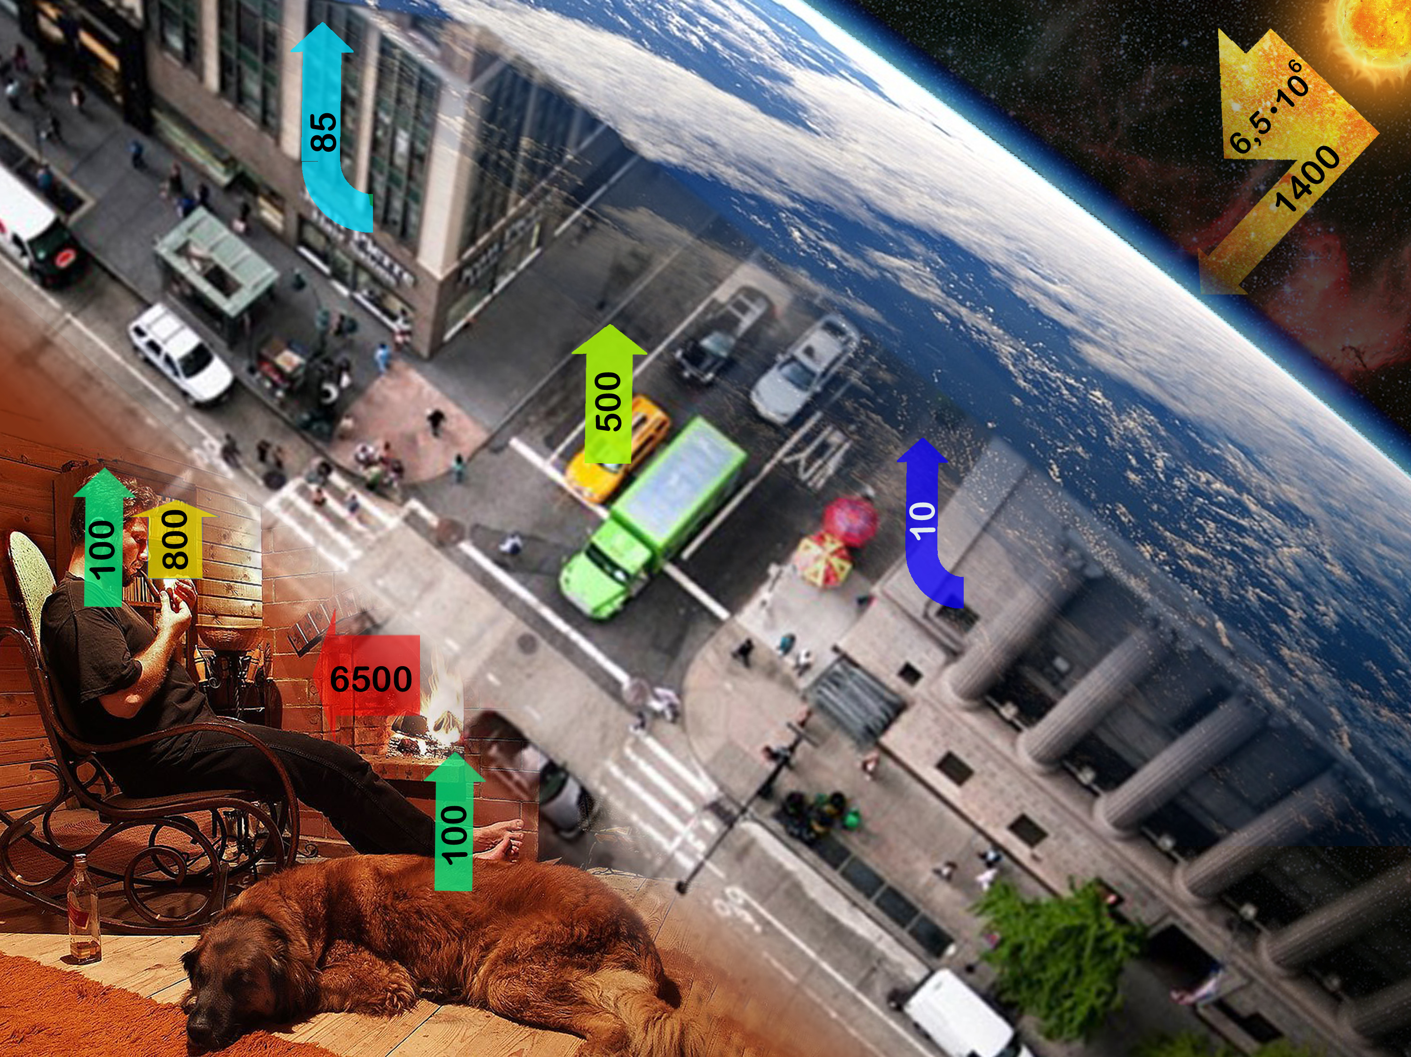
Тепловые потоки

Slide 3
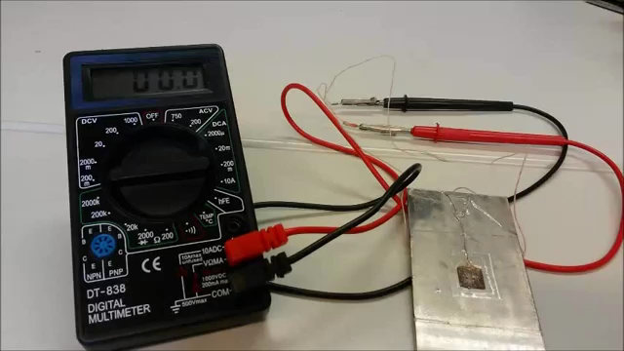
Датчики теплового потока типа вспомогательной стенки
Излучение
Конвекция
Тепловой поток
Датчик
мВ
Твердое тело
Теплопроводность
Полярность сигнала зависит от направления теплового потока

Slide 4
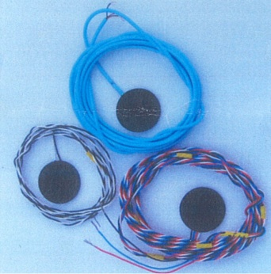
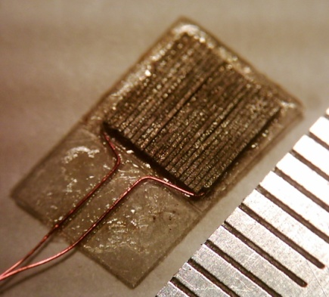
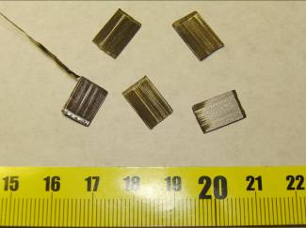
Датчики теплового потока типа вспомогательной стенки
Продольного типа
Поперечного типа
Тепловой поток
Электри-ческий ток
Тепловой поток
Электри-ческий ток
Моно-кристаллические
Гетерогенные
Датчики на основе гипертермопар
(О.А.Геращенко, 1970, СССР)
Датчики на основе висмута
(Н.П.Дивин, 1970, СССР)
Датчики на основе искусственных
анизотропных материалов
(2007, Россия)

Slide 5
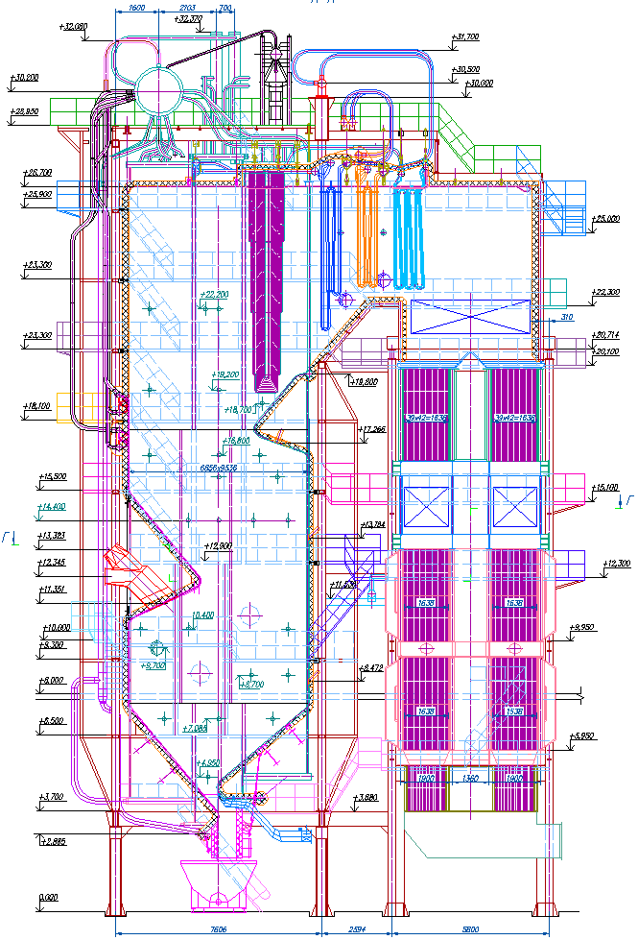
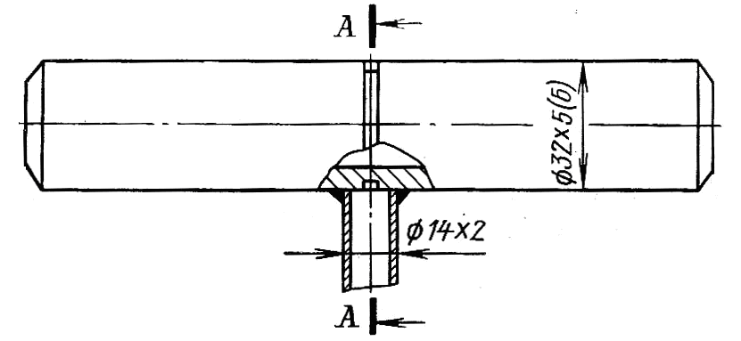
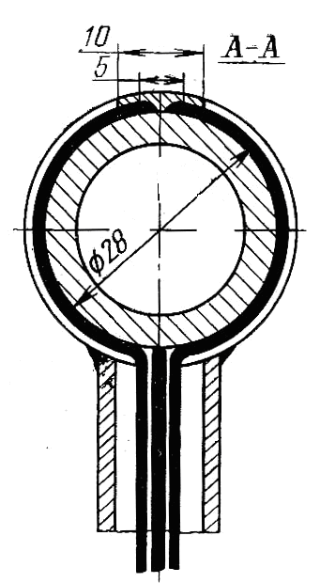
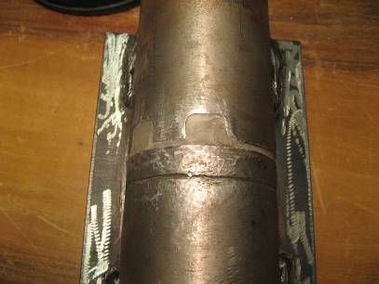
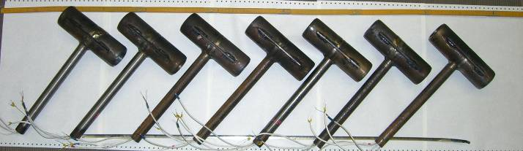
Градиентная теплометрия в топках котельных агрегатов
измерительный участок экранной трубы
спай термопары
∅65х8,5
∅60
трубка для вывода термоэлектродов
∅28х3
канавка
32 м
Температурная вставка ЦКТИ с поперечной канавкой
(плавник условно не показан)
ГГДТП
∅65х8,5
∅60
∅28х3
Измерительная вставка с ГГДТП
(плавник условно не показан)
ГГДТП на вставке
Вставки с ГГДТП

Slide 6
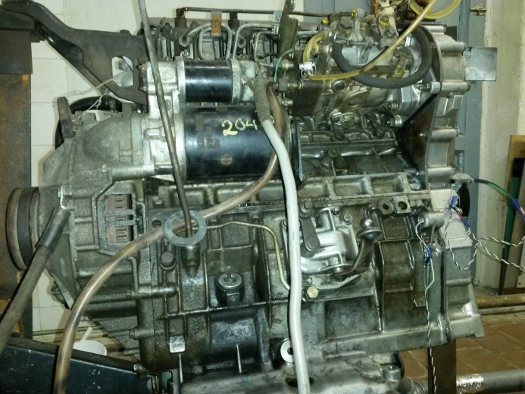
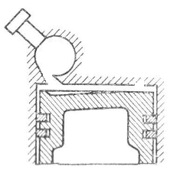
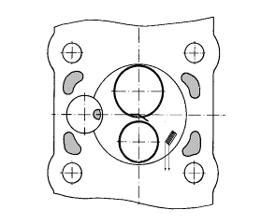
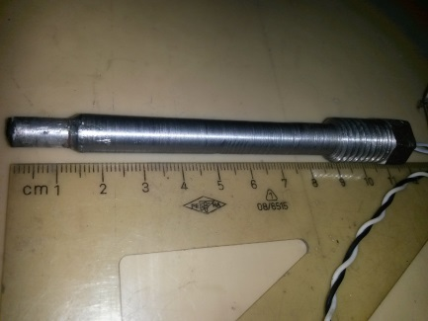
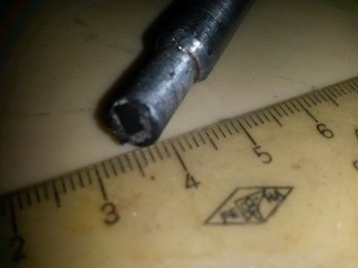
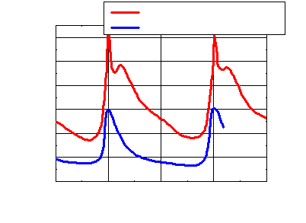
Градиентная теплометрия в камере сгорания ДВС
Зонд с ГГДТП
А
ГДТП
А
Дизель «Indenor XL4D»
Схема установки ГДТП
q, кВт/м²
С подачей топлива, 1320 об/мин
120
Без подачи топлива, 870 об/мин
80
Зонд с ГГДТП
q, кВт/м²
40
0
-360
0
360
720
γ, °
γ, °
Теплограмма (ГДТП из висмута)
Теплограмма (ГГДТП никель+сталь)

Slide 7
Теплометрия при конденсации пара (стенд PPOOLEX)

Slide 8
Теплометрия при обратной конденсации пара в трубах парогенераторов АЭС

Slide 9
Градиентная теплометрия для решения задач теплоэнергетики Санкт-Петербурга и
Северо-западного региона РФ
Контроль технического состояния тепловых сетей неразрушающим методом градиентной теплометрии (внешним сканированием градиентным датчиком теплового потока);
Проверка тепловой изоляции тепловых камер при их реконструкции и строительстве;
Разработка и исследования трубопровода с теплоизоляционным воздушным зазором.

Slide 10
Передвижная энергоэкологическая лаборатория
Проведение энергоаудита любой сложности на объектах
Санкт-Петербурга и Северо-западного региона РФ

